Slide 1
Творческая презентация Нагаевой Амины Хусаиновны
воспитателя МБДОУ
«Детский сад № 4 «ВАЙНАХ»

Slide 2
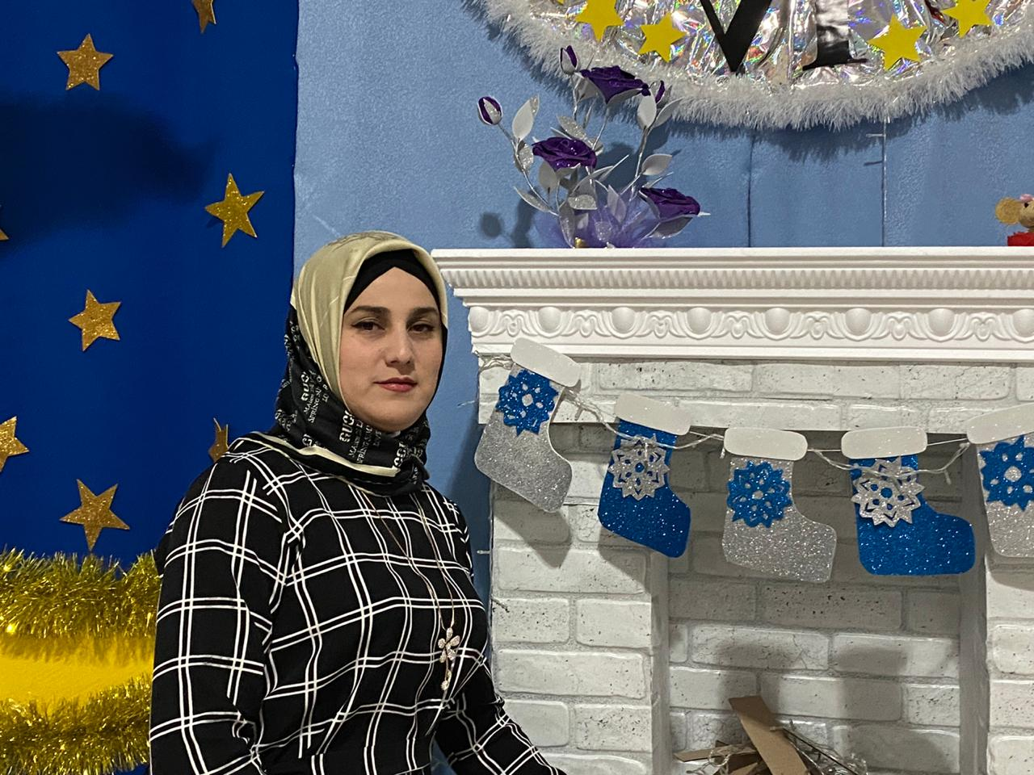
Знакомьтесь, это я!

Slide 3
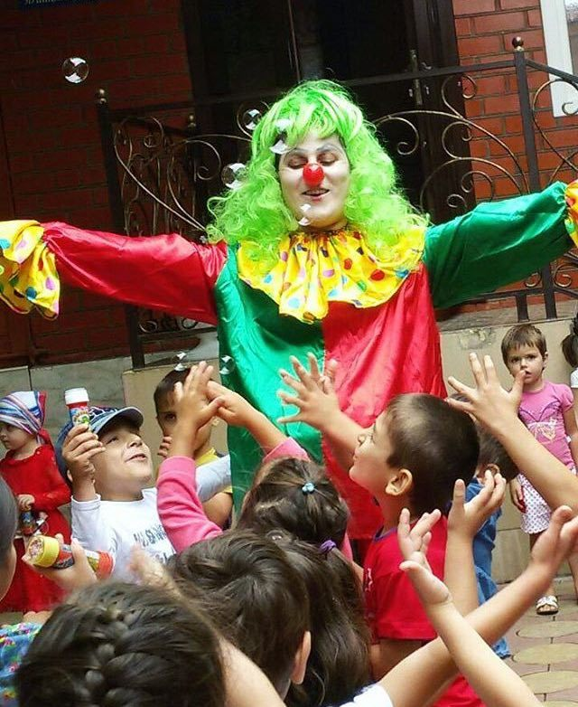
Многим кажется, что мой день начинается так же как день всех жителей нашего посёлка. Мы торопливо одеваемся, завтракаем и спешим на работу. Мы почти не улыбаемся друг другу, не слышим пения птиц, не замечаем, как красива наша природа - нам некогда, у нас много дел, и так проходит день каждого из нас. Я рада, что мой день иной, причина одна - я работаю с детьми, в замечательном коллективе и это удивительная работа.
Мир детства радостен и тонок, как флейты плавающий звук.
Пока смеётся мне ребёнок, я знаю, что не зря живу.
Твердят друзья: «Есть нивы тише», но не за что не отступлю.

Slide 8
Мой девиз:
«С детьми всегда должна быть рядом,
Даря тепло и согревая взглядом,
Их в мир прекрасного вести,
И помнить заповедь – не навреди!»

Slide 9
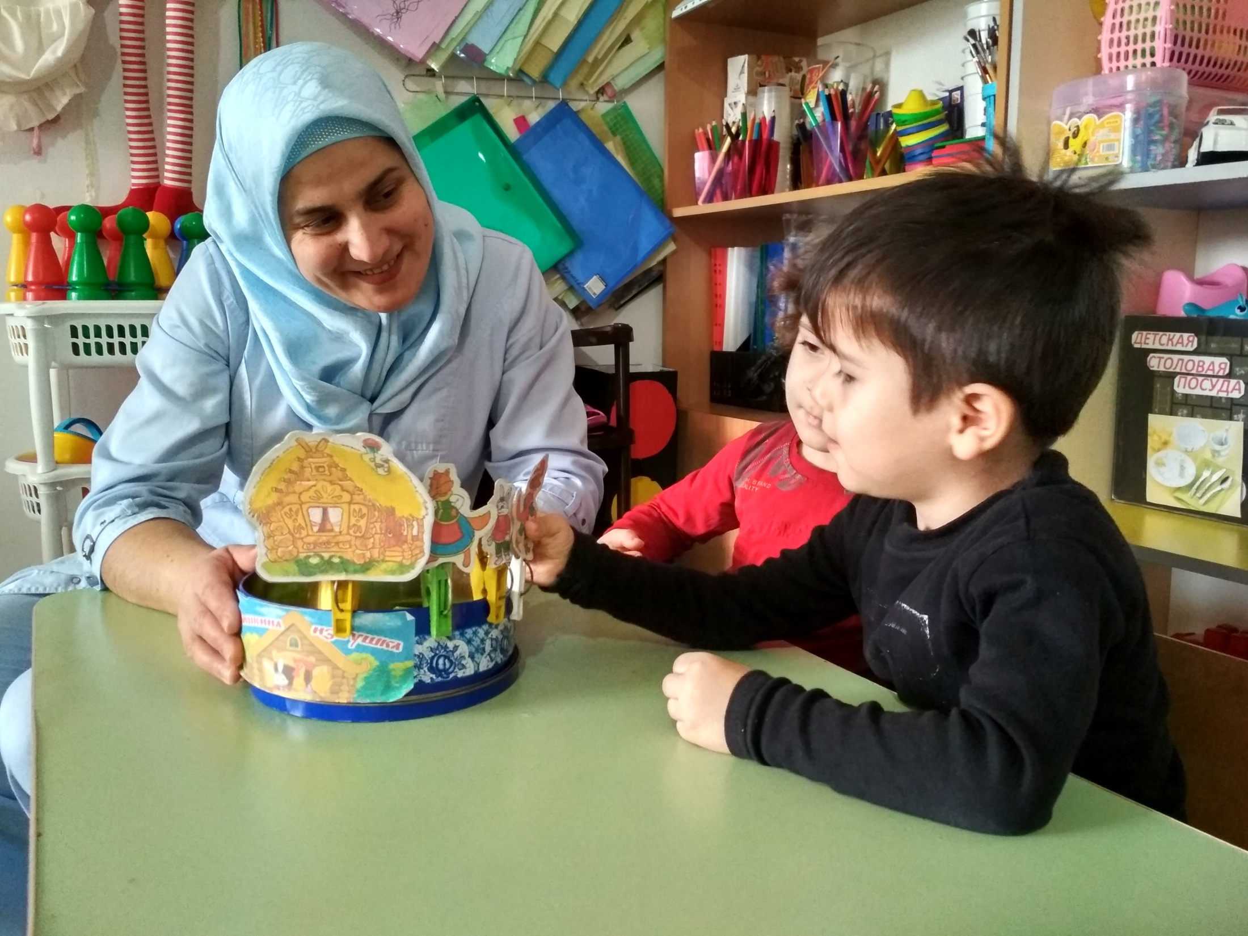
Мой девиз:
«С детьми всегда должна быть рядом,
Даря тепло и согревая взглядом,
Их в мир прекрасного вести,
И помнить заповедь – не навреди!»

Slide 10
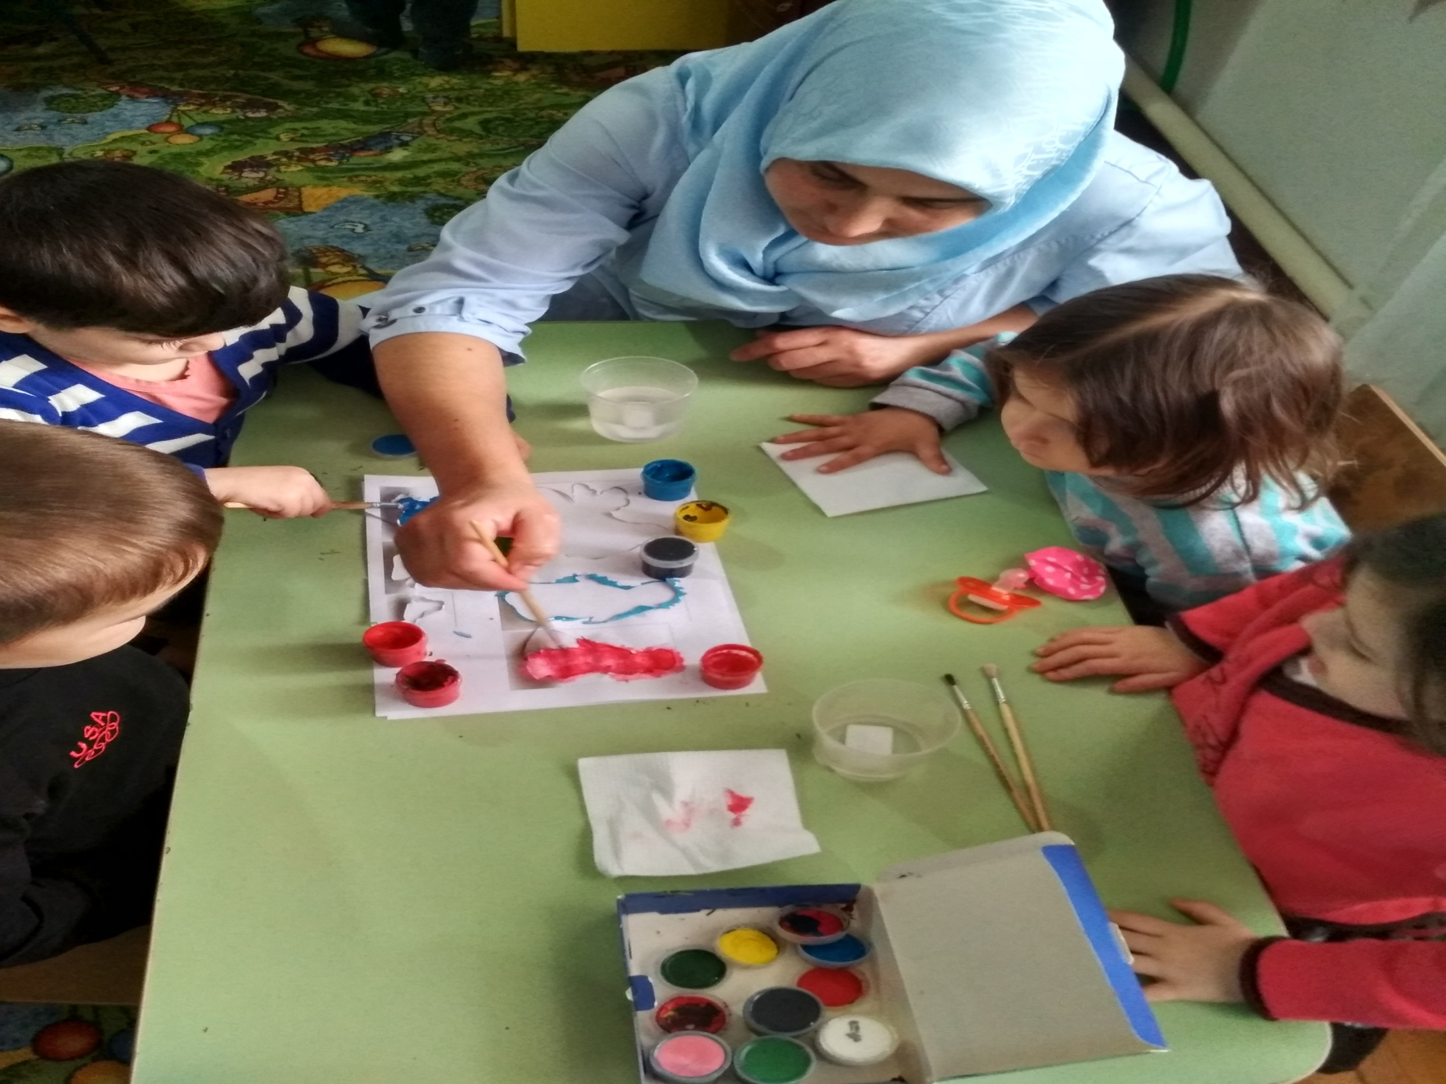
Мой девиз:
«С детьми всегда должна быть рядом,
Даря тепло и согревая взглядом,
Их в мир прекрасного вести,
И помнить заповедь – не навреди!»

Slide 11
Главное в моей профессии с оптимизмом намечать цели и достигать их.

Slide 14
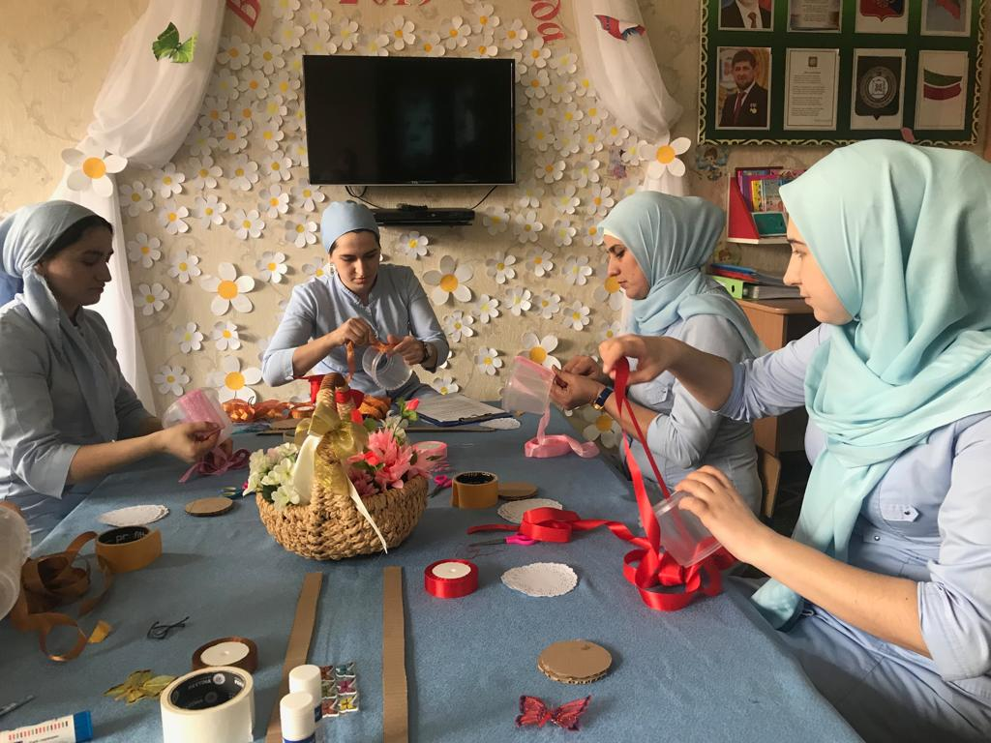
Мне интересно общаться с коллегами, которые делают что-то лучше меня. Восхищаясь ими, я побуждаю себя к тому же.

Slide 15
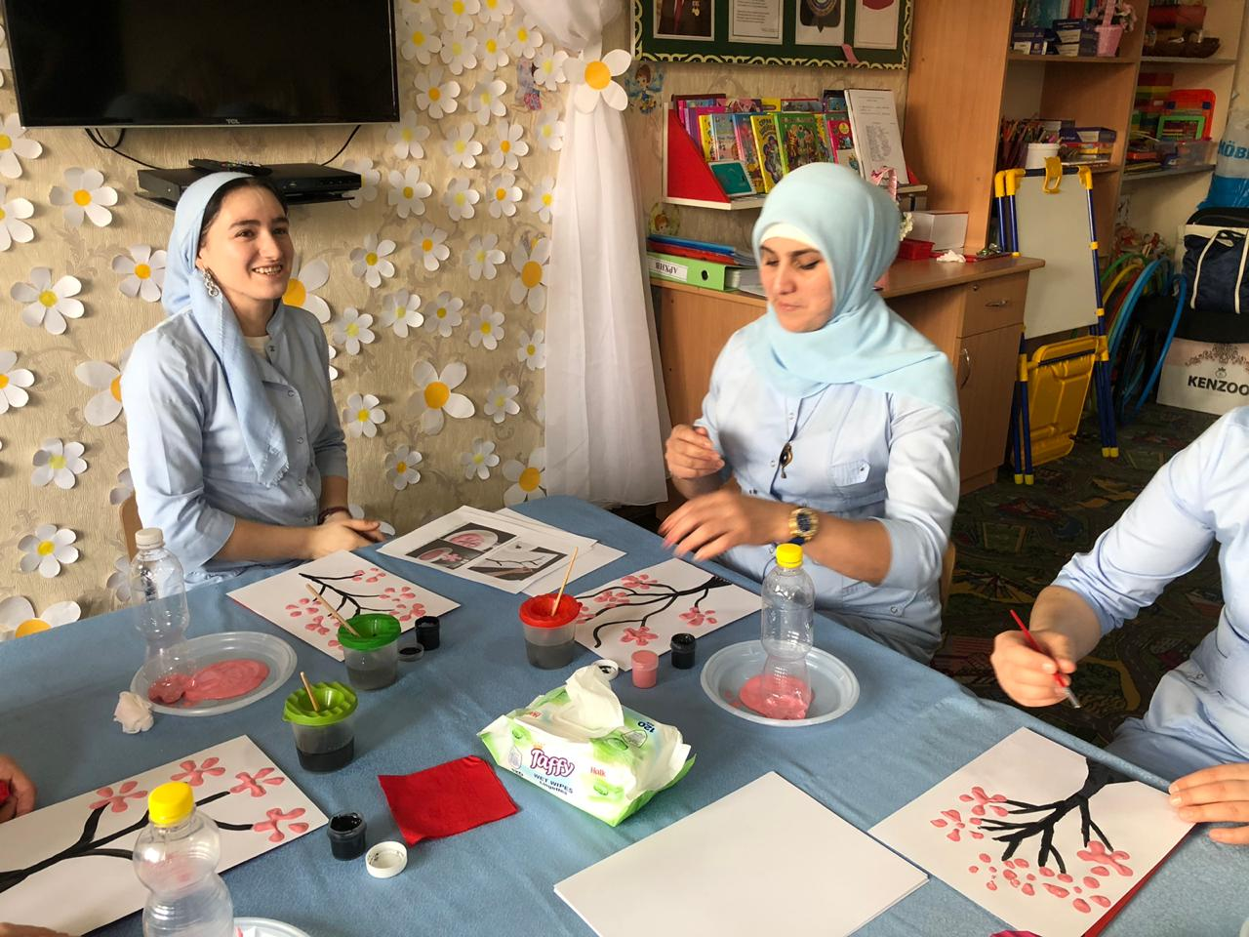

Slide 16
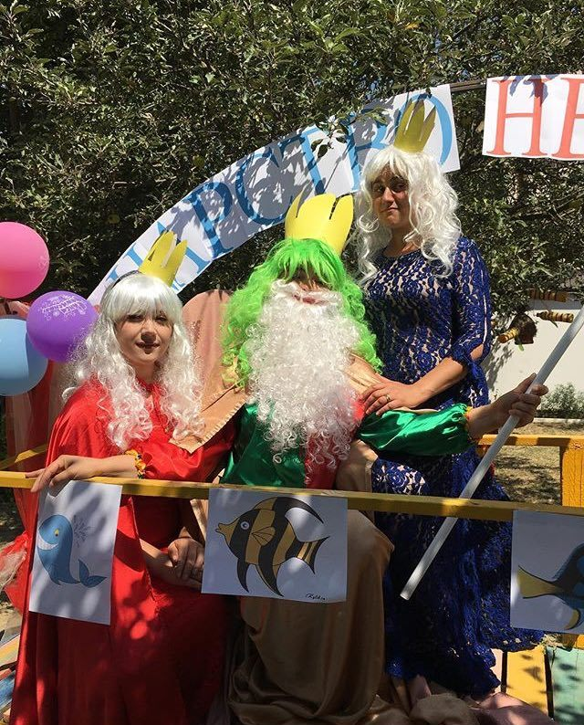
Я охотно участвую
в театрализованной деятельности

Slide 18
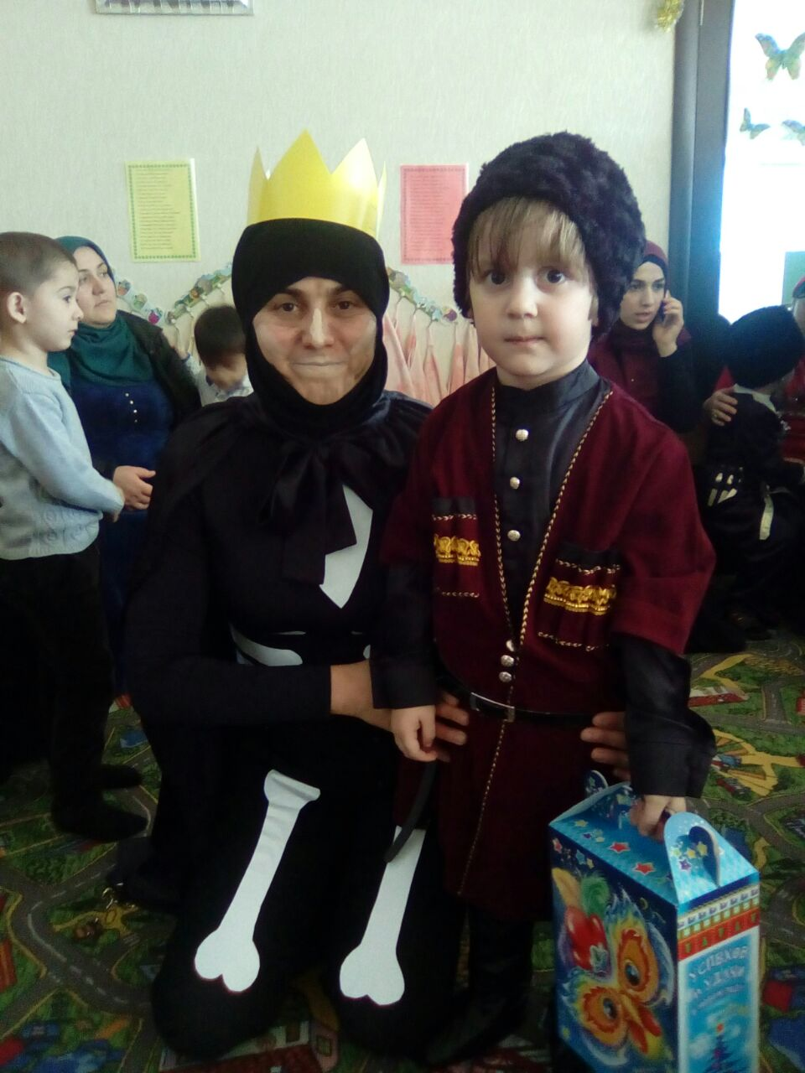

Slide 19
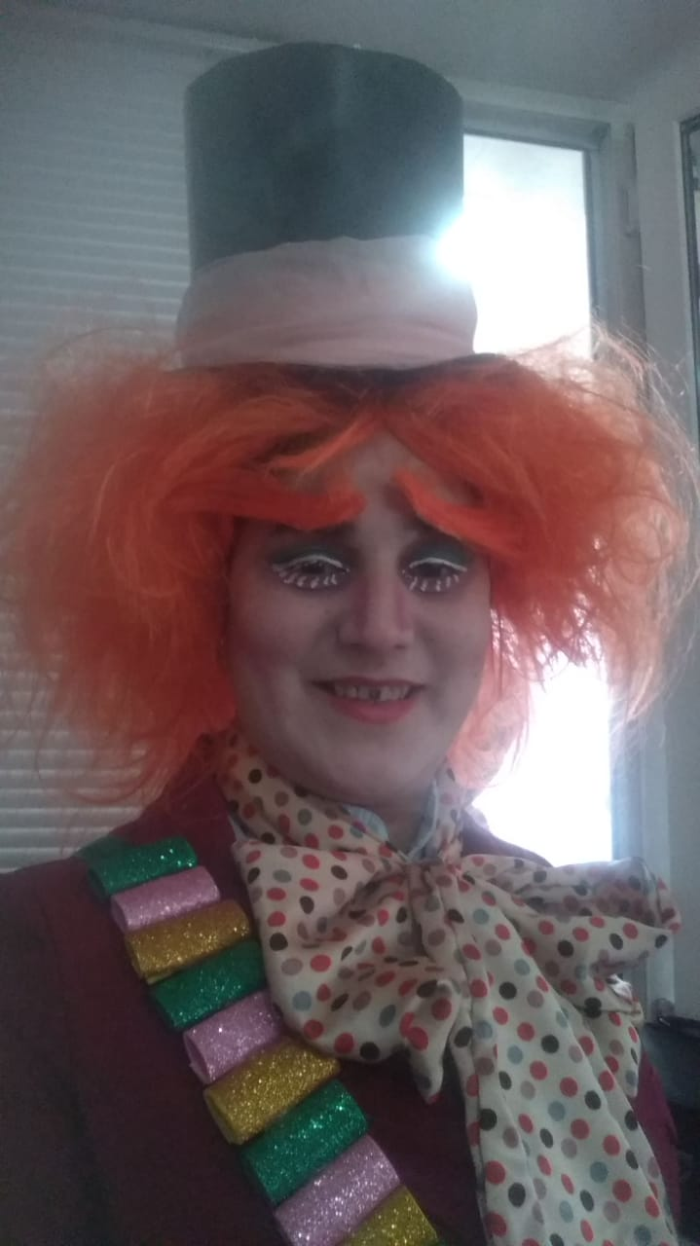
Воспитатель – это человек, который должен обладать множеством знаний, умений и навыками. А главное бесконечно дарить свою любовь и ласку воспитанникам, не прося ни чего взамен. Поначалу мучили меня вопросы: «Чем я смогу заинтересовать и удивить детей?», «Комфортно ли будет детям в общении со мной?», «Оценят ли они меня как воспитателя». Не все сразу получалось. Но время шло, я изучала методическую литературу, перенимала опыт коллег – воспитателей, прошла курсы повышения квалификации, активно занимаюсь самообразованием, получаю знания через Интернет.

Slide 20
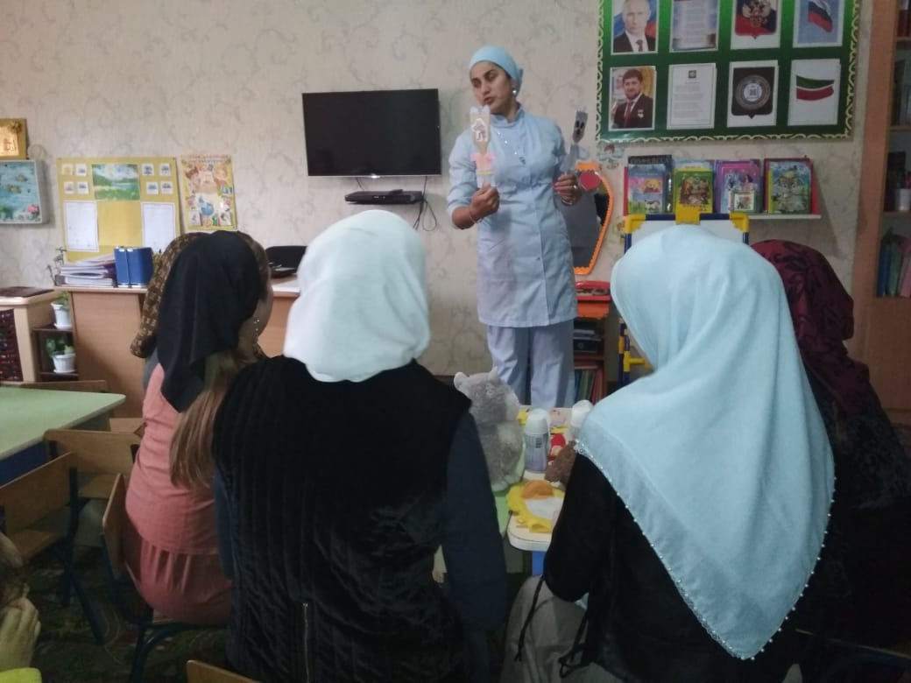

Slide 21
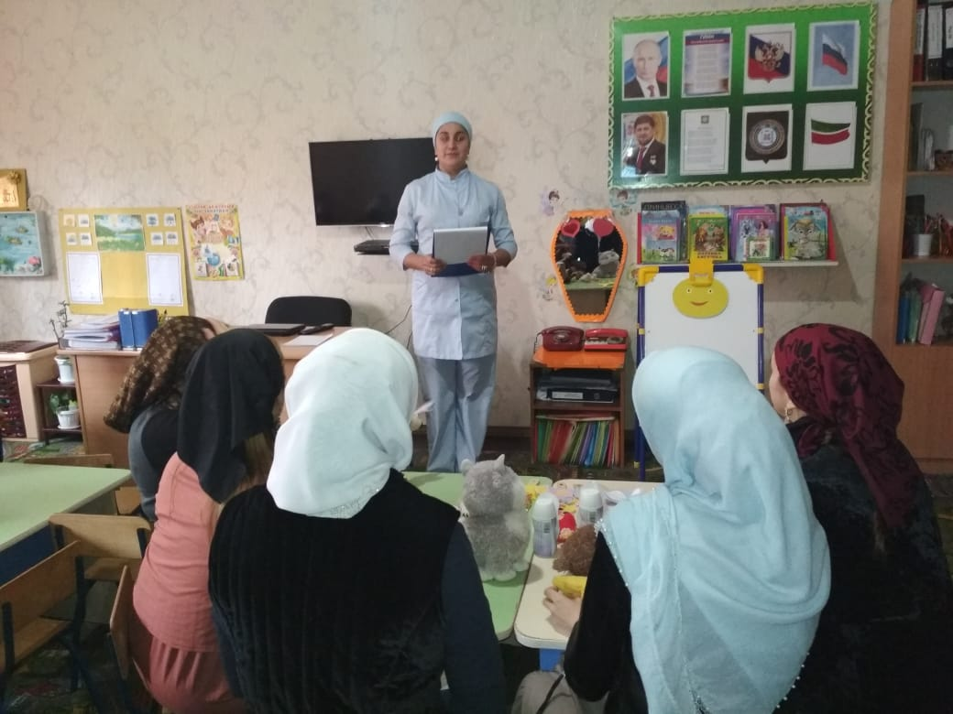

Slide 22
Почему я выбрала профессию воспитателя?
Для меня «воспитатель» - это жизнь, моя философия. Я не работаю воспитателем, я живу воспитателем.

Slide 23
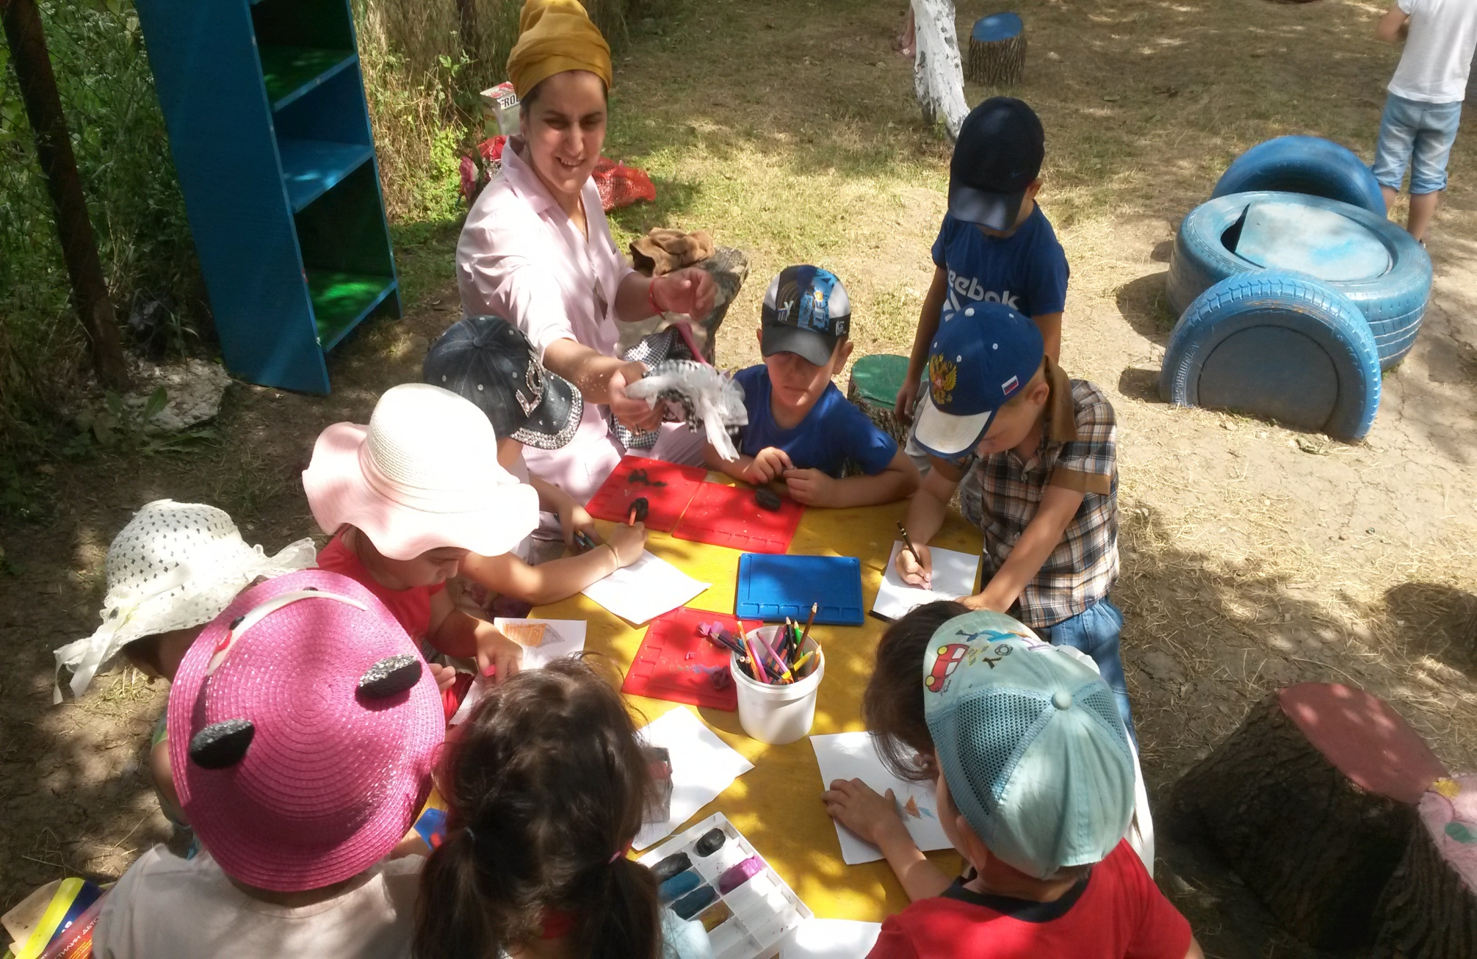
Почему я выбрала профессию воспитателя?
Для меня «воспитатель» - это жизнь, моя философия. Я не работаю воспитателем, я живу воспитателем.

Slide 24
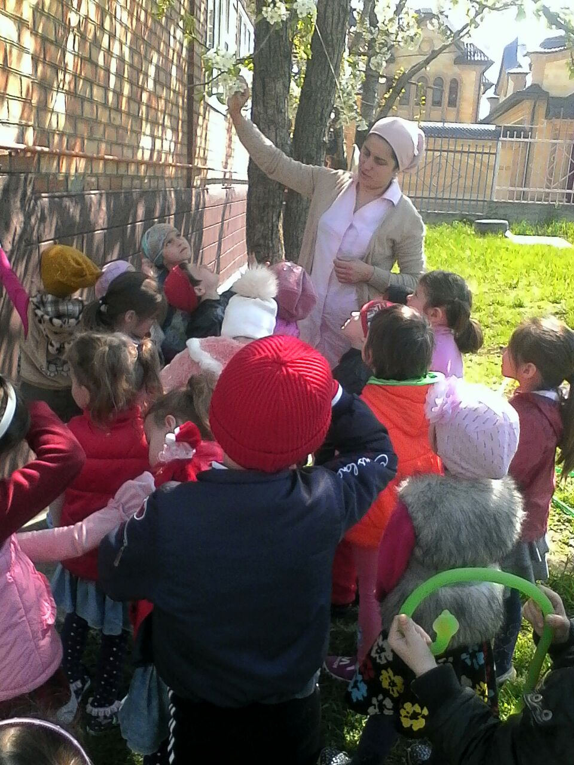
Почему я выбрала профессию воспитателя?
Для меня «воспитатель» - это жизнь, моя философия. Я не работаю воспитателем, я живу воспитателем.

Slide 25
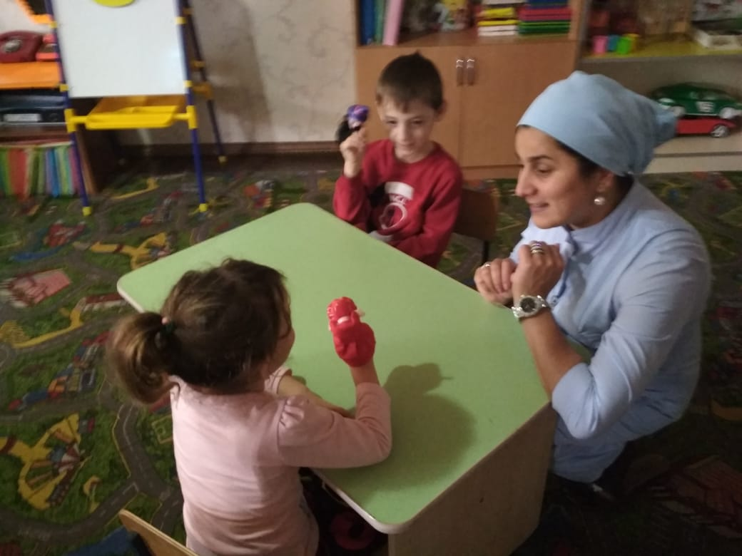

Slide 26
Воспитывая детей, я стараюсь научить их дружить друг с другом, сделать коллективом, где не было бы лишних, не особенных. На этом и стоит моя профессия.

Slide 27
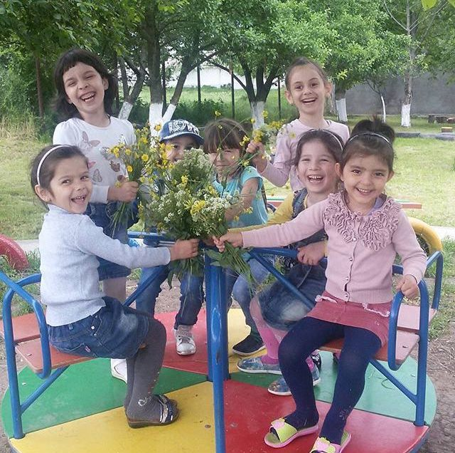

Slide 28
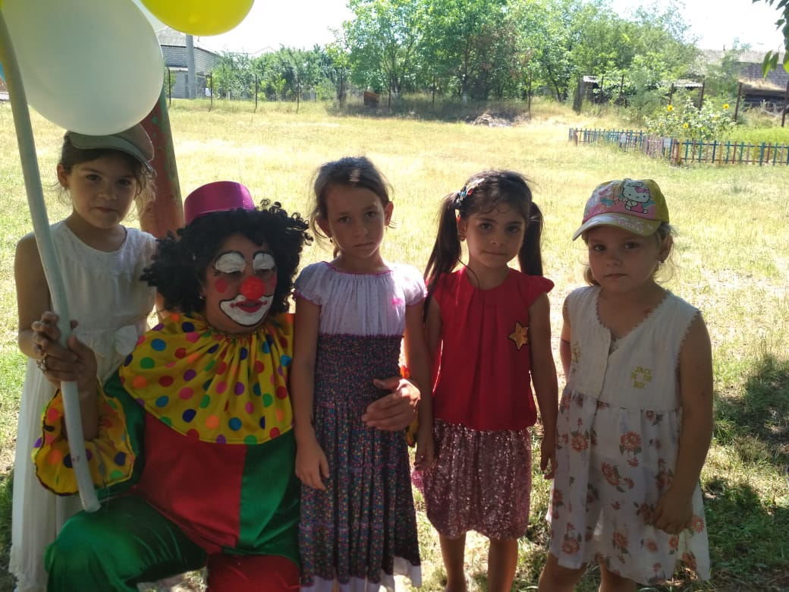

Slide 29
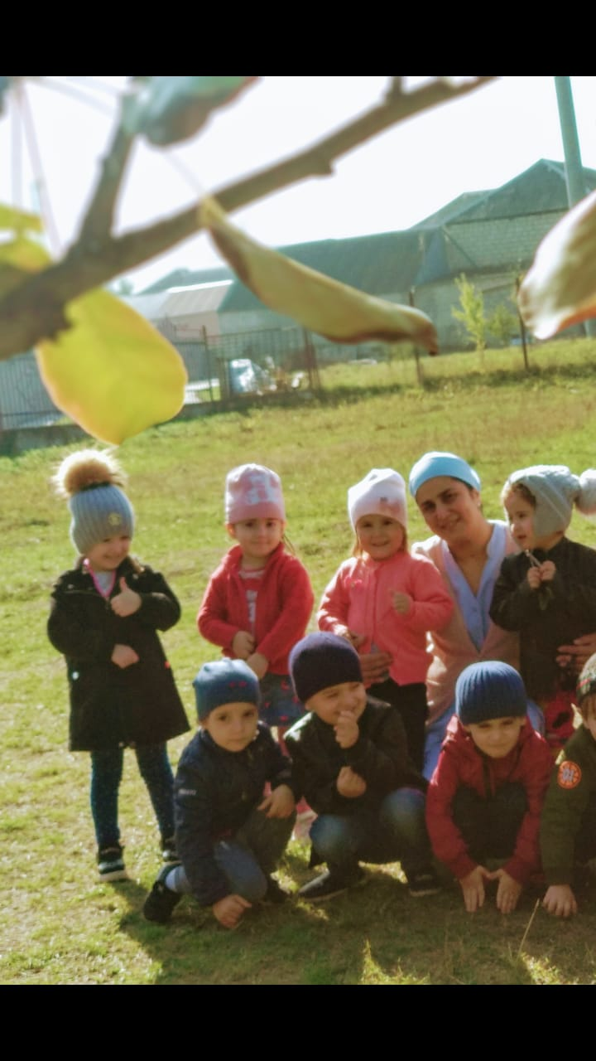

Slide 30
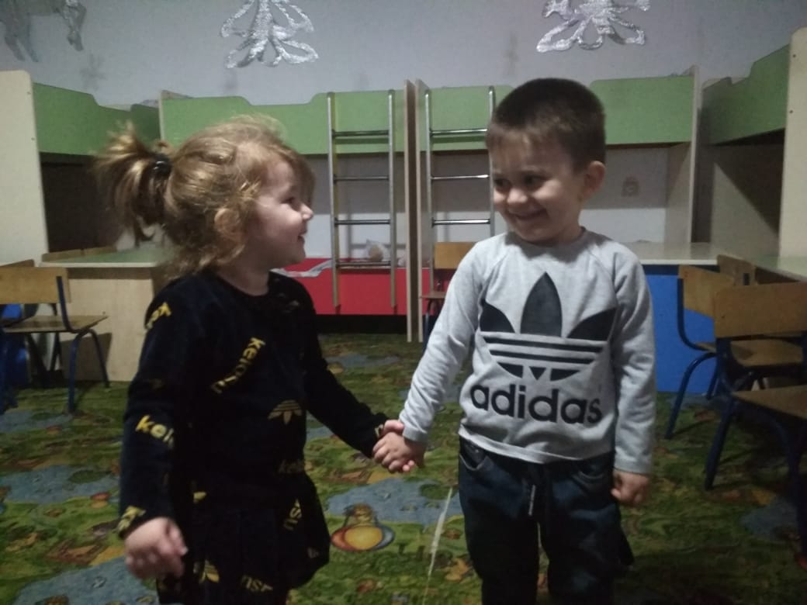

Slide 31
Вы спросите, для чего мне это нужно?
Я отвечу просто – чтобы быть счастливой.
И поэтому я…

Slide 32
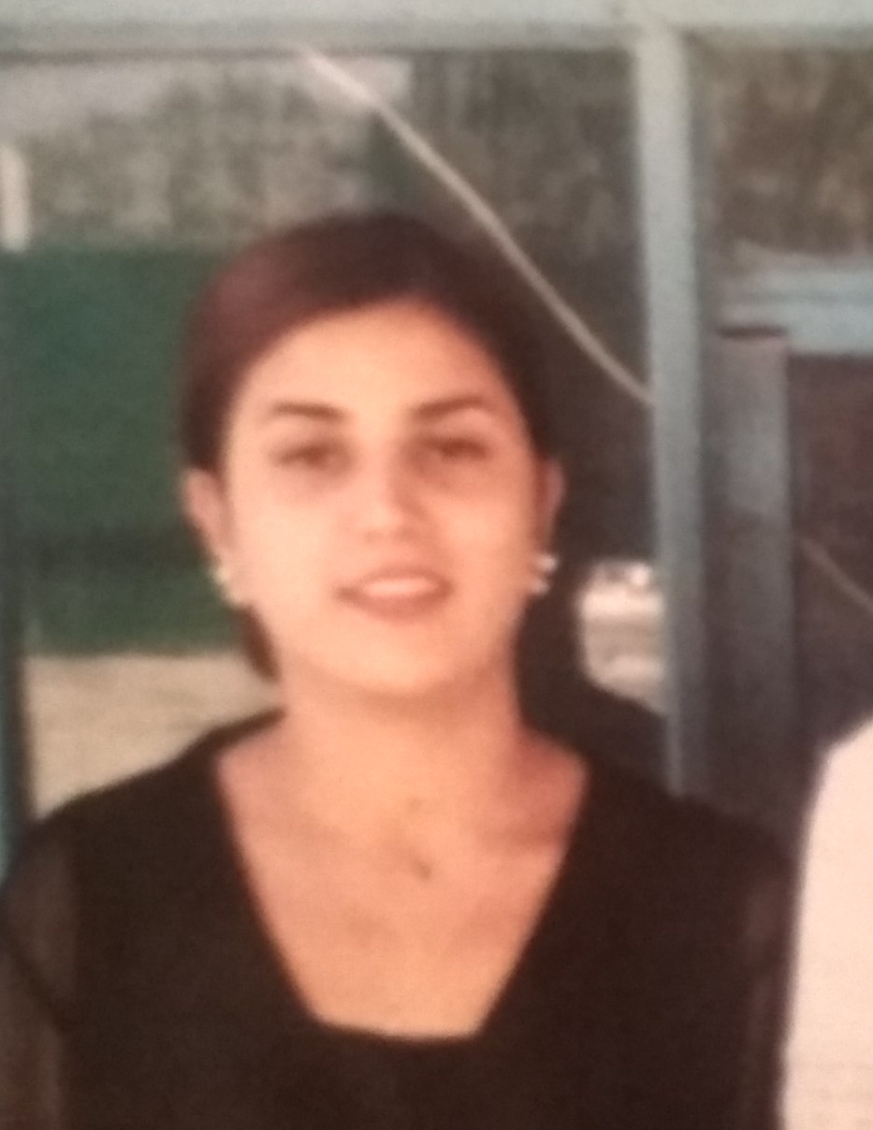
Воспитанная

Slide 33
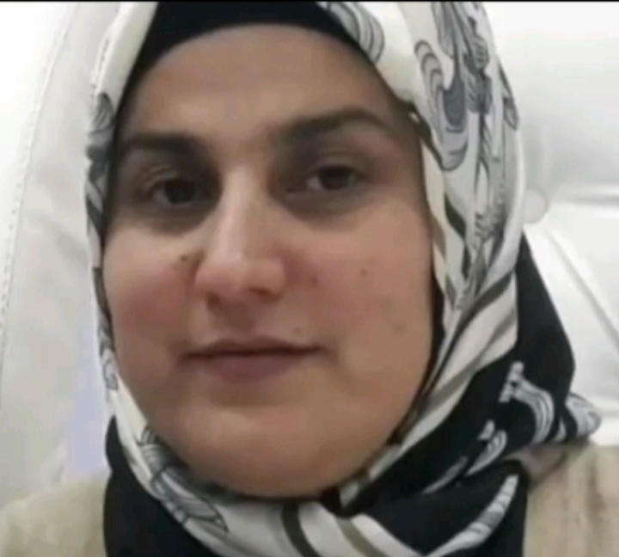
оригинальная

Slide 34
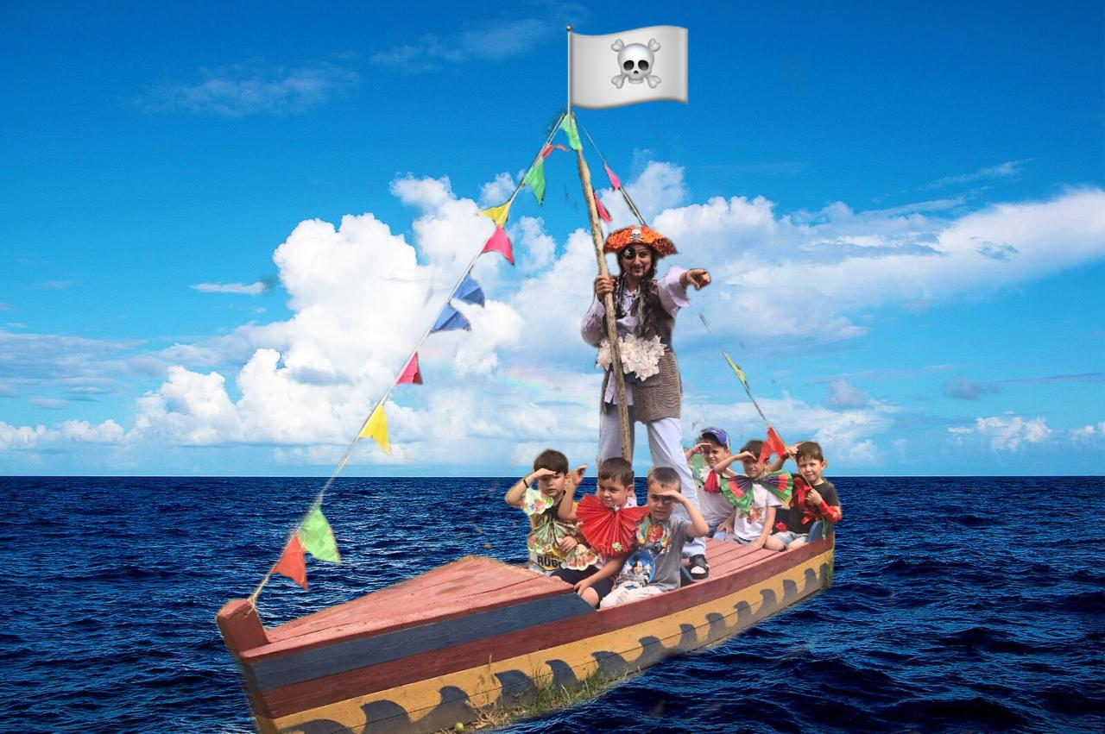
смелая

Slide 35
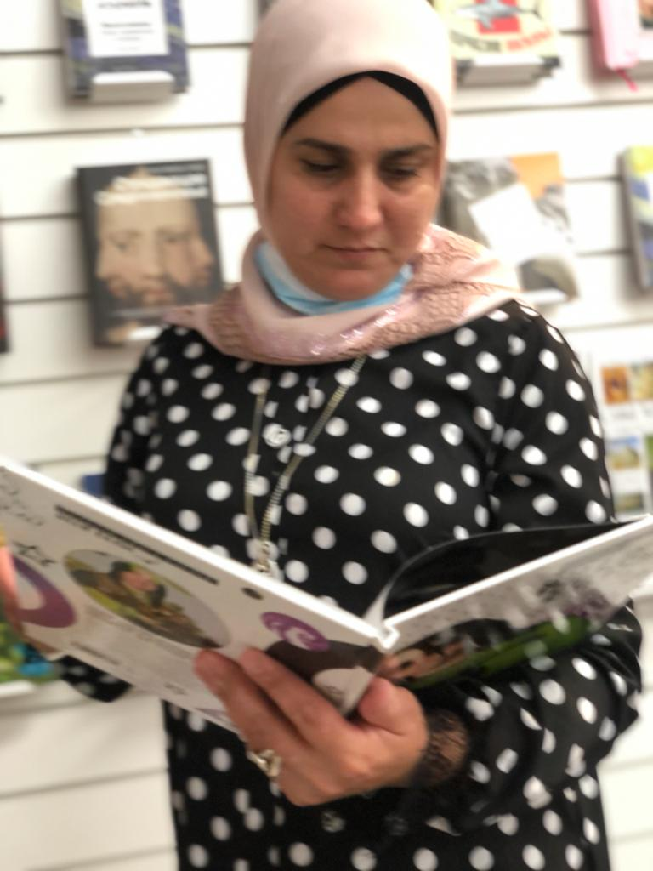
Правильная

Slide 36
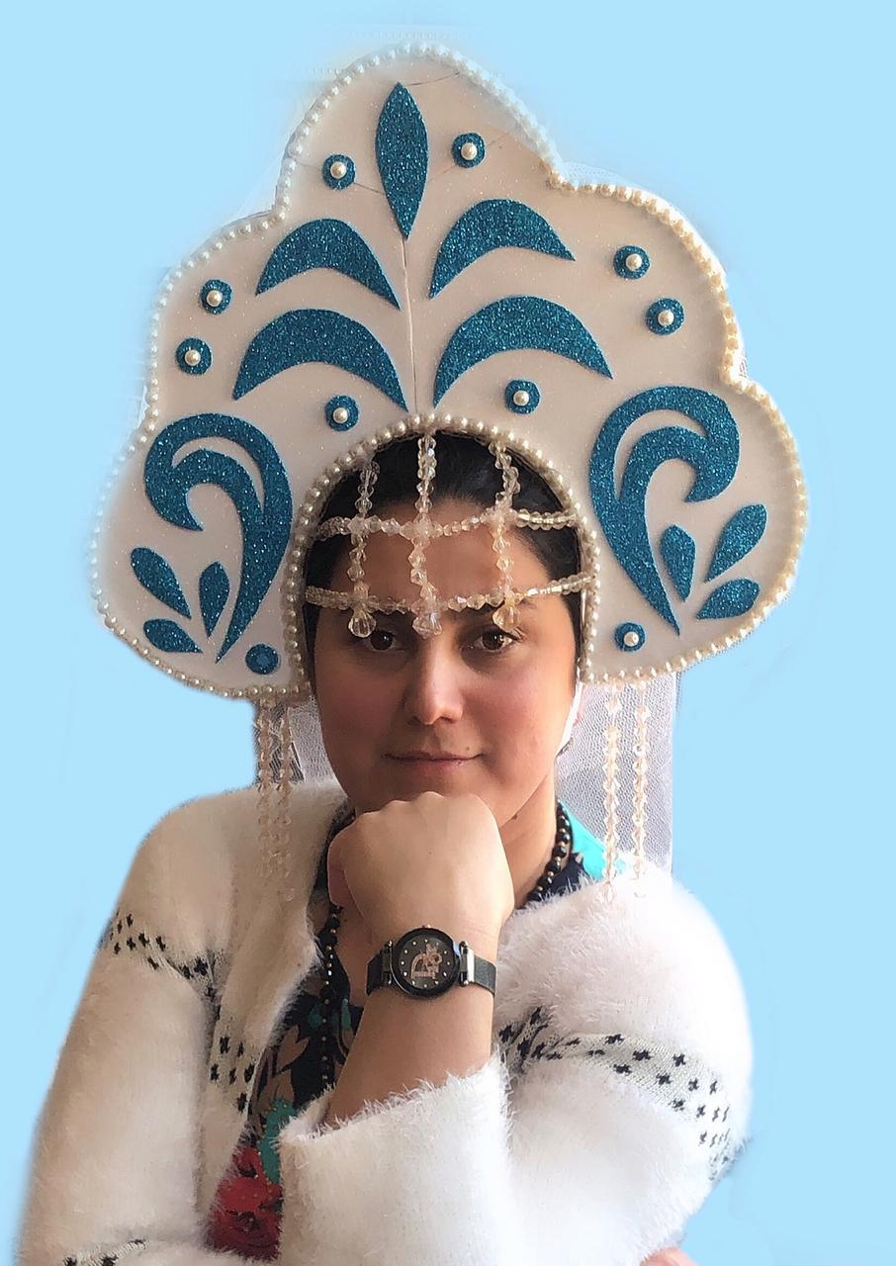
Искренняя

Slide 37
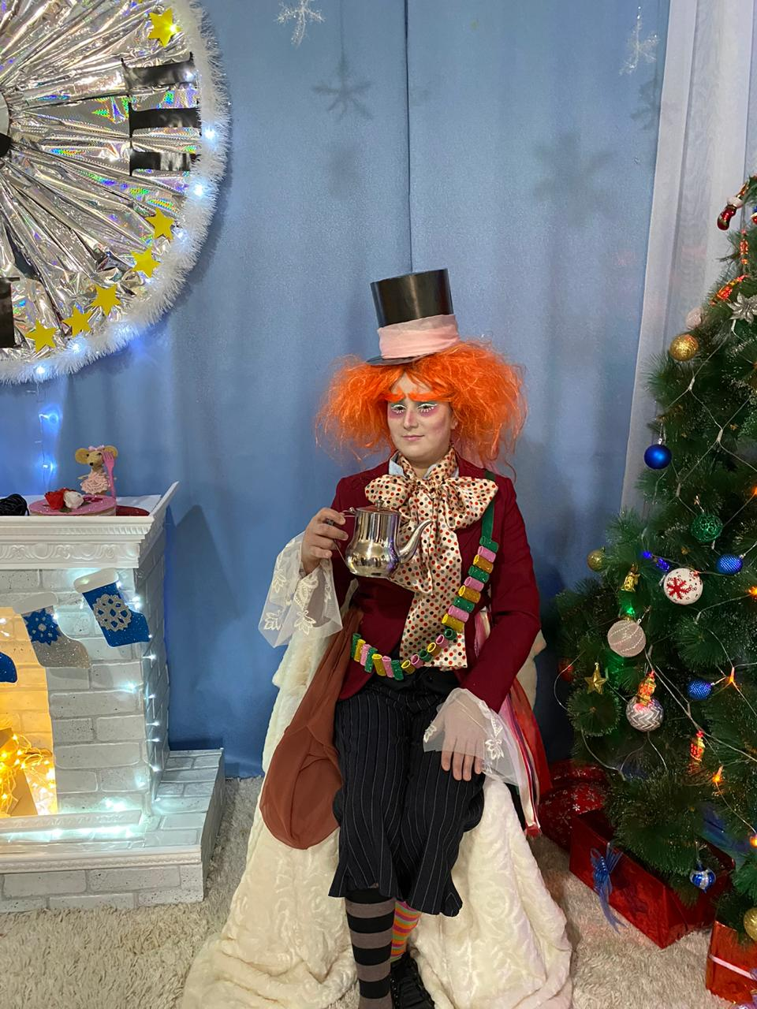
Талантливая

Slide 38
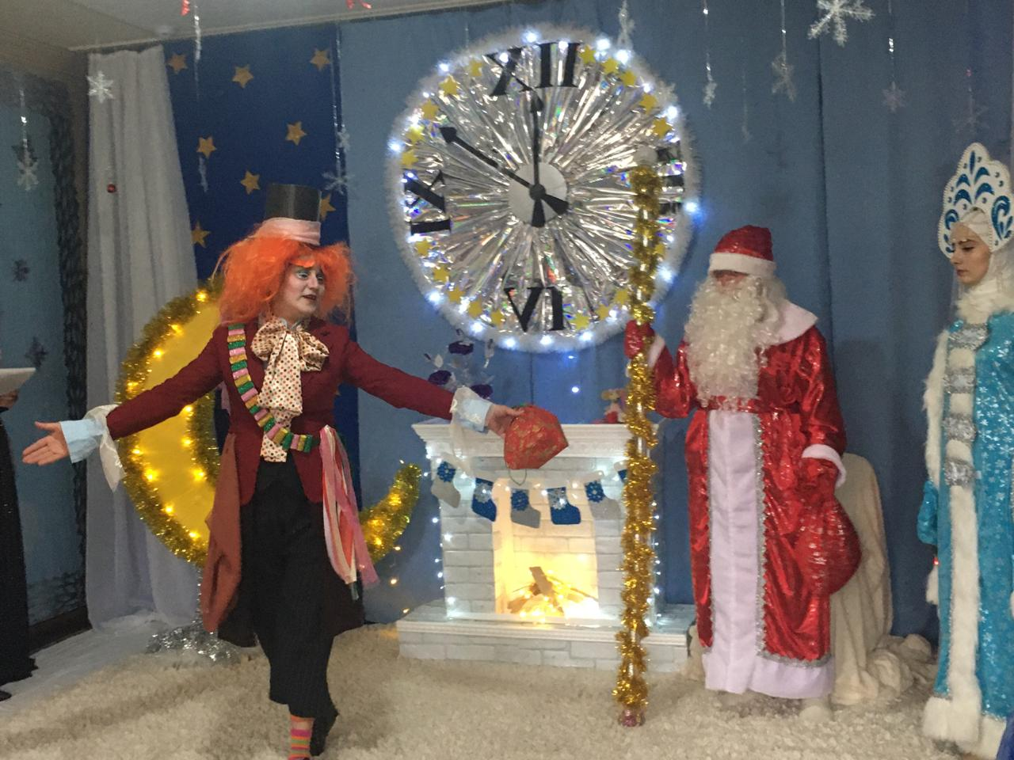
Активная

Slide 39
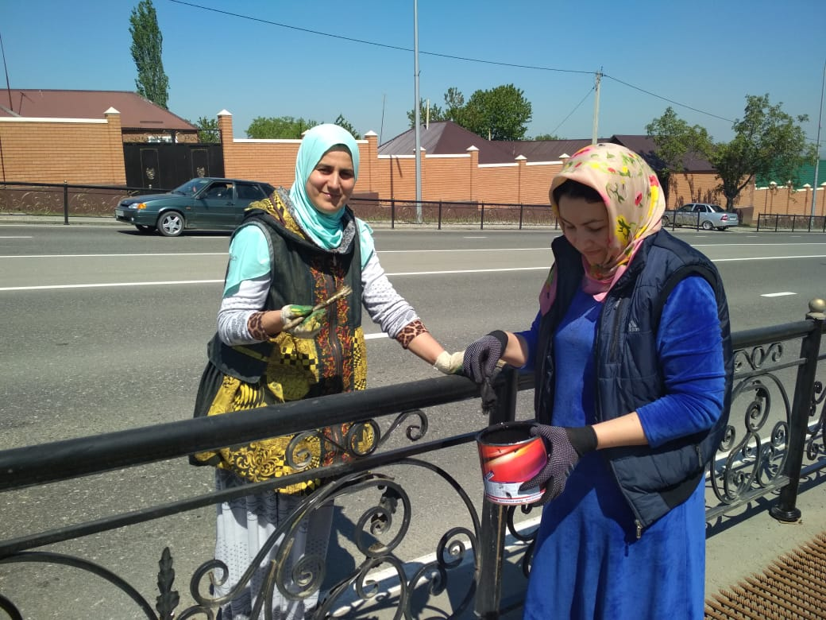
Трудолюбивая

Slide 40
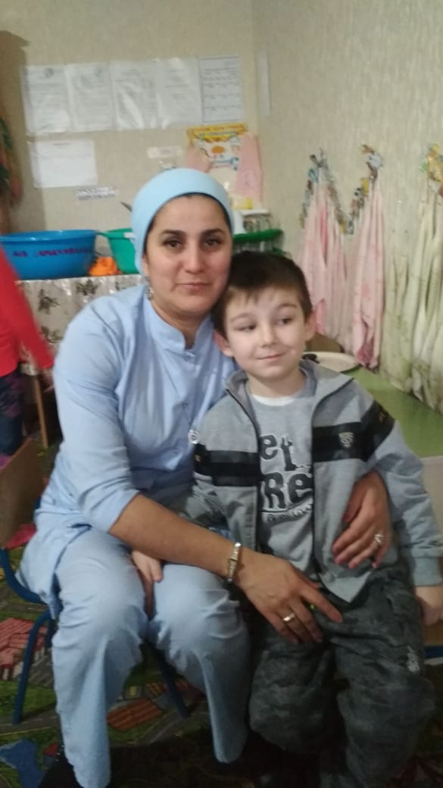
Еще очень доброжелательная

Slide 41
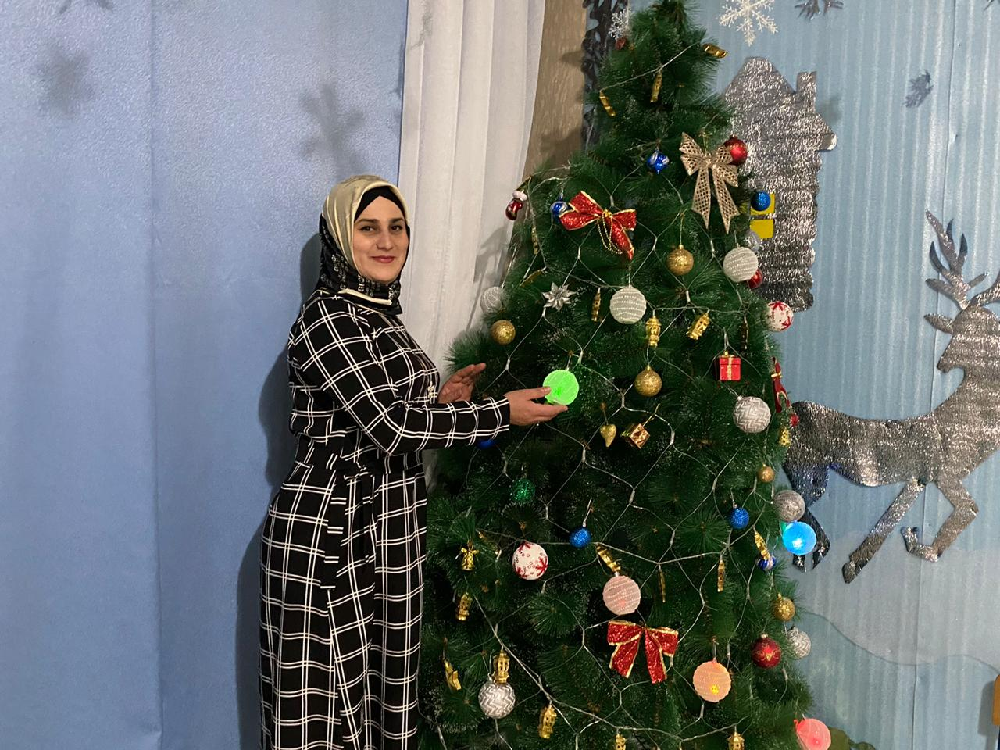
Ласковая

Slide 42
Ь - мягкая
И получается, что?
ВОСПИТАТЕЛЬ! И поэтому это не просто профессия,
это моё призвание!

Slide 43
Спасибо за внимание!

Slide 44
Спасибо за внимание!

